Slide 1
Дистанционные занятия объединения
«Радуга чудес1» за май 2020 педагога дополнительного образования Михайлиной А.В.

Slide 2
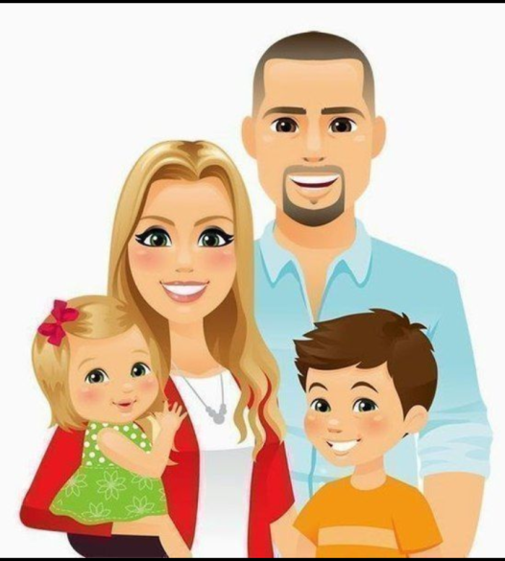
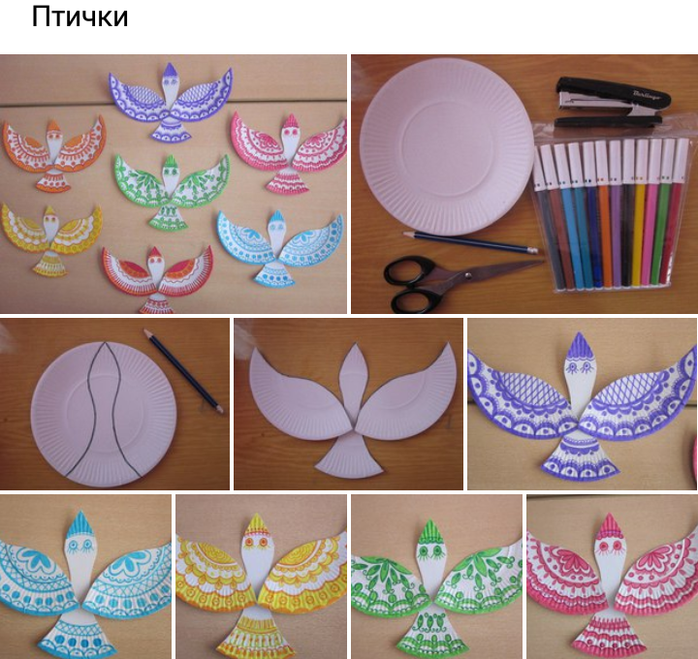
13.05.2020
Тема: Рисунок «Моя семья»
18.05.2020
Тема: «Сказочная птица»

Slide 3
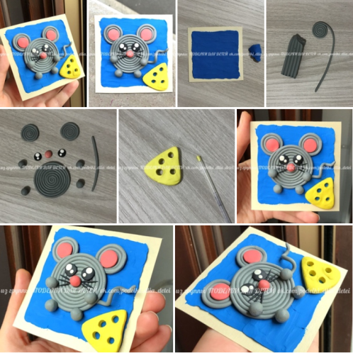
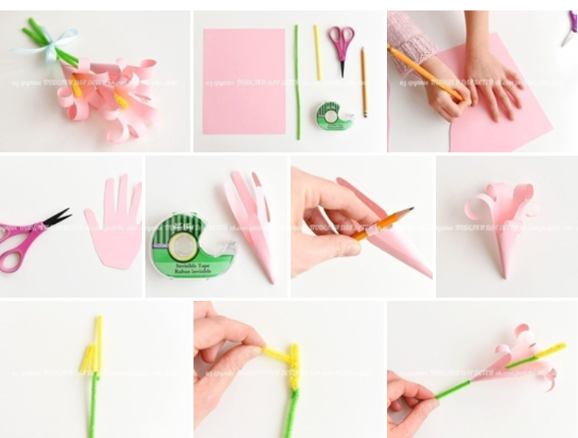
20.05.2020
Тема: Пластилиновая аппликация «Мышка»
25.05.2020
Тема: «Лилия» из цветной бумаги
27.05.2020
Тема: Итоговое занятие.

Slide 4
Спасибо за внимание!

